Slide 1
Скрапбукинг в коррекционно – логопедической работе с детьми 4 – 6 лет с ОНР

Slide 2
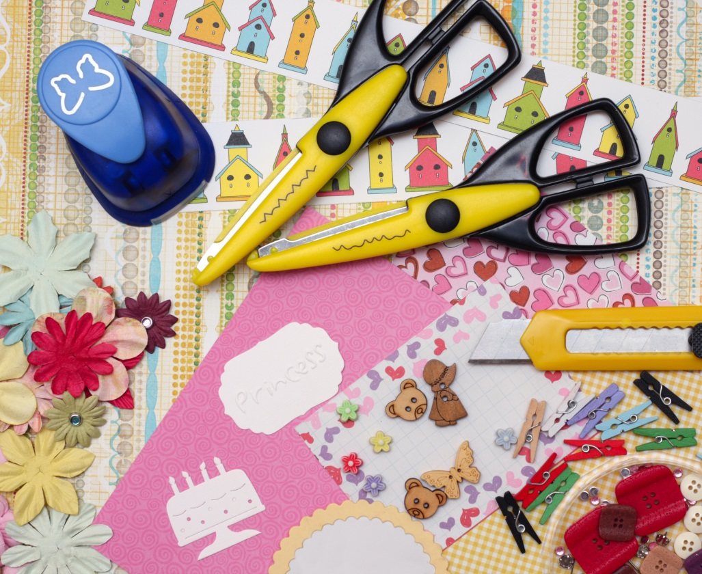
Скрапбукинг-особый вид рукоделия, при помощи которого красиво оформляются фотоальбомы, открытки, рамки. При этом применяются фигурные дыроколы. Использование такой нестандартной технологии позволяет решать сразу несколько задач, затрагивающих многие стороны формирования речи дошкольников.

Slide 3
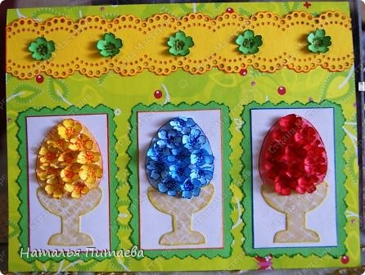
Первая задача
сформировать мотивацию к занятию. Применение скрапбукинга позволяет создавать различные игровые ситуации, активизировать знания детей, стимулировать
игровую и
речевую деятельность.
Процесс обучения
становится
эмоциональным,
действенным,
позволяет получить
ребенку свой
собственный опыт.

Slide 4
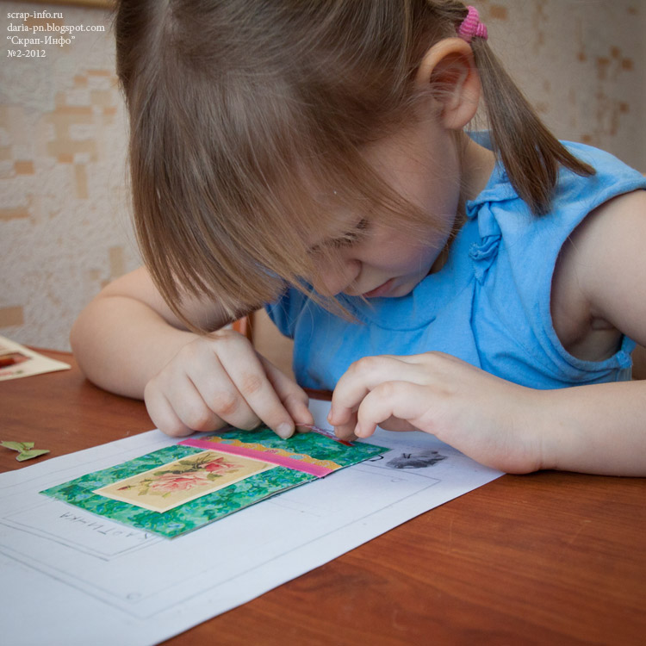
Вторая задача
- развивать познавательную деятельность.
Этому способствуют различные задания и упражнения на запоминание и сравнение по форме, цвету, материалу,
развитие пространственных
ориентировок.
Примеры игр
с применением
скрапбукинга.
Игра «Одинаковые фигурки», «Заплатки», «Угадай что изменилось?», «Найди домик».

Slide 5
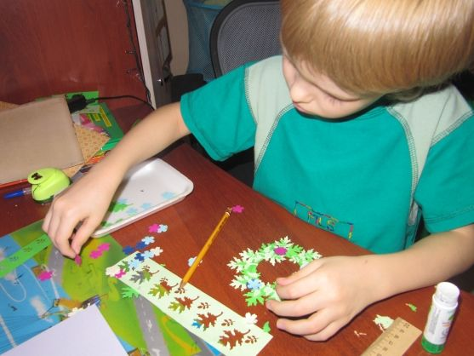
Третья задача
закрепление правильного звукопроизношения.
Автоматизация заключается
в многократном повторении
за логопедом того или
иного логопедического
материала. Поэтому
в арсенале логопеда
должно быть достаточное
количество
наглядно – игровых
дидактических приёмов. Примеры игр:
«Дует ветерок», «Скажи правильно»,
«Весёлая считалочка».

Slide 6
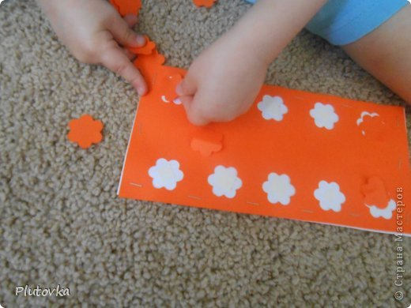
Четвёртая задача
Коррекция лексико – грамматических нарушений.
Для дошкольников с ОНР преобладающий тип лексических ошибок – неправильное употребление слов в речевом контексте,
редкое использование
антонимов и синонимов,
довольно стойкие ошибки
при согласовании
прилагательных с
существительными в
роде, падеже, смешение
родовой принадлежности
существительных; ошибки в согласовании существительного с числительным

Slide 7
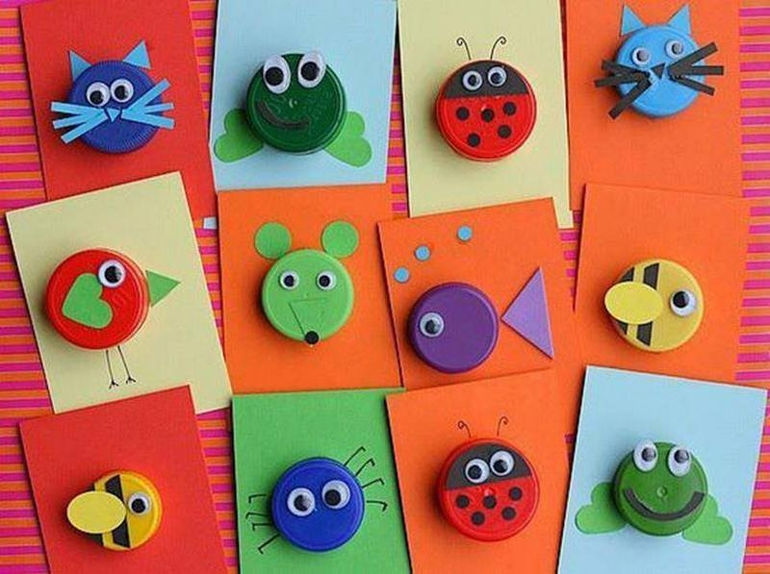
Примеры игр:
«Птички», «Что сделала птичка?», «Лягушки», «Кого, (чего) не стало?»,
«К кому (чему) тянется пальчик?»
«Кого (что) вижу на картинке?»

Slide 8
Задания для формирования связной речи.
- Составление предложений по 2 – 3 опорным словам. Составить предложение, чтобы в нём были слова «дерево» и «листик».
- Составление предложений по демонстрации действий.
- Работа с деформированным предложением: лист, дерево, с, упал.
- Составление рассказов, сказок, небылиц с использованием фигурок.
Предлагаемые примерные задания служат базовыми и могут быть использованы логопедами для изучения любого материала (лексики, фонетики, грамматики)

Slide 9
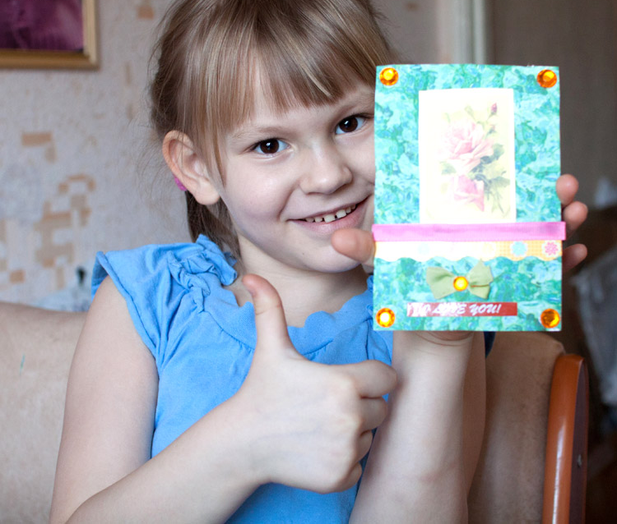
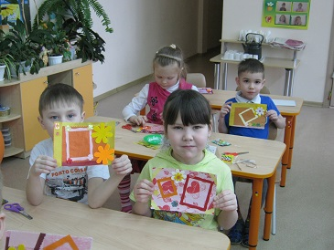
СПАСИБО ЗА ВНИМАНИЕ

